Slide 1
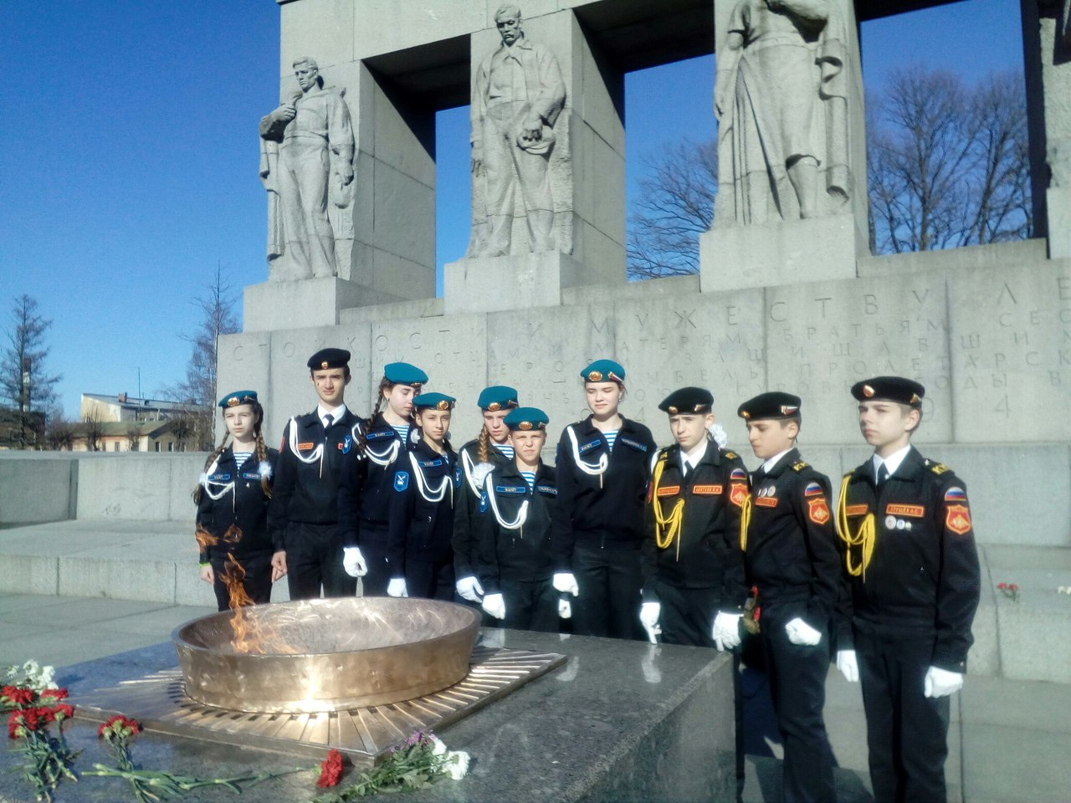
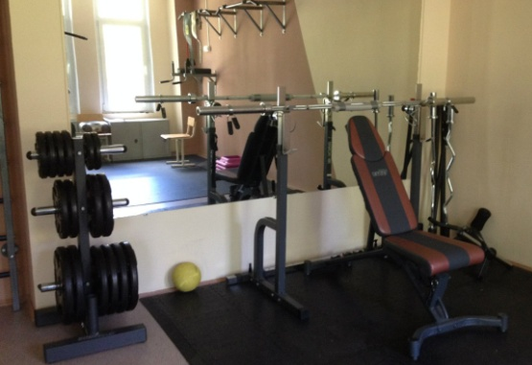
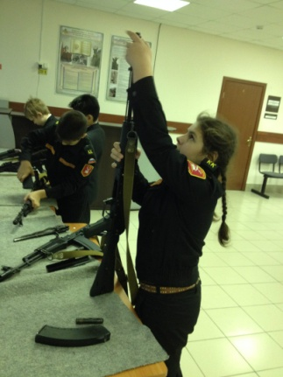
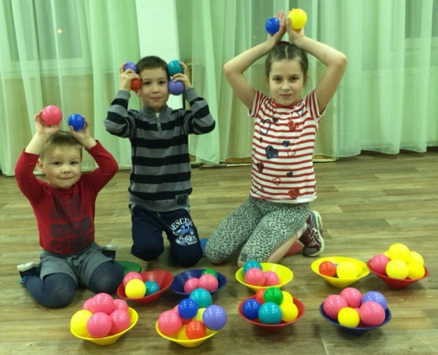
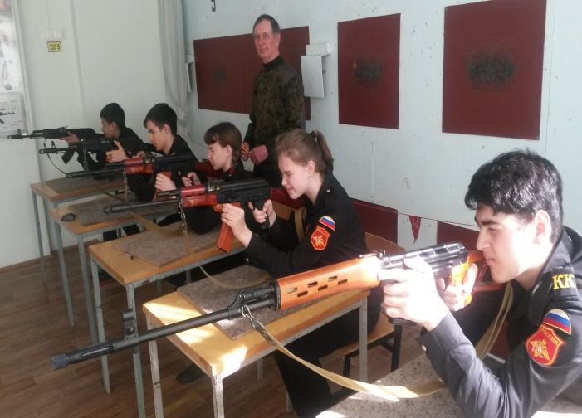
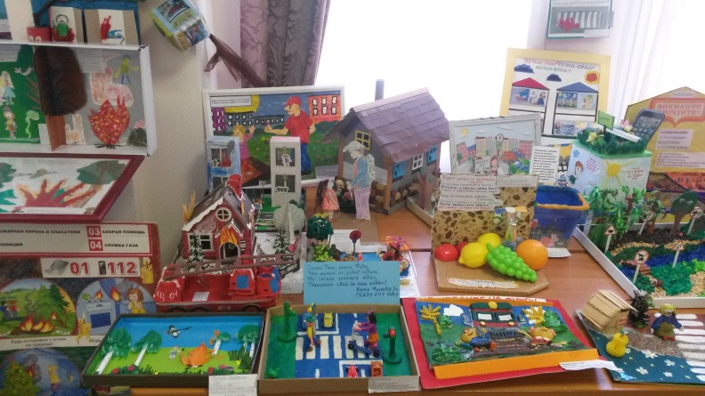
Государственное бюджетное учреждение
дополнительного образования детей
Центр гражданского и патриотического воспитания детей и молодёжи «Взлёт»

Slide 2
Центр «Взлёт» реализует программы
гражданско-патриотического воспитания учащихся.
Основная деятельность совершается по следующим направленностям:
социально-педагогическая;
физкультурно-спортивная;
художественная.
В Центре «Взлёт» функционируют
37 детских и молодёжных объединений.

Slide 3
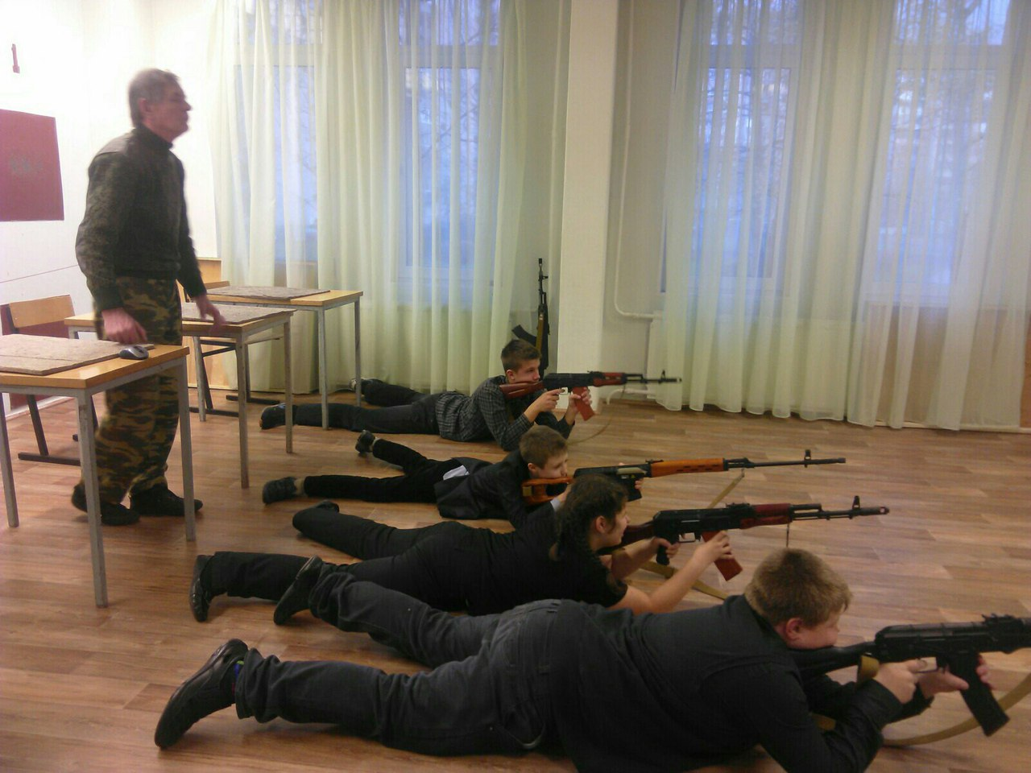
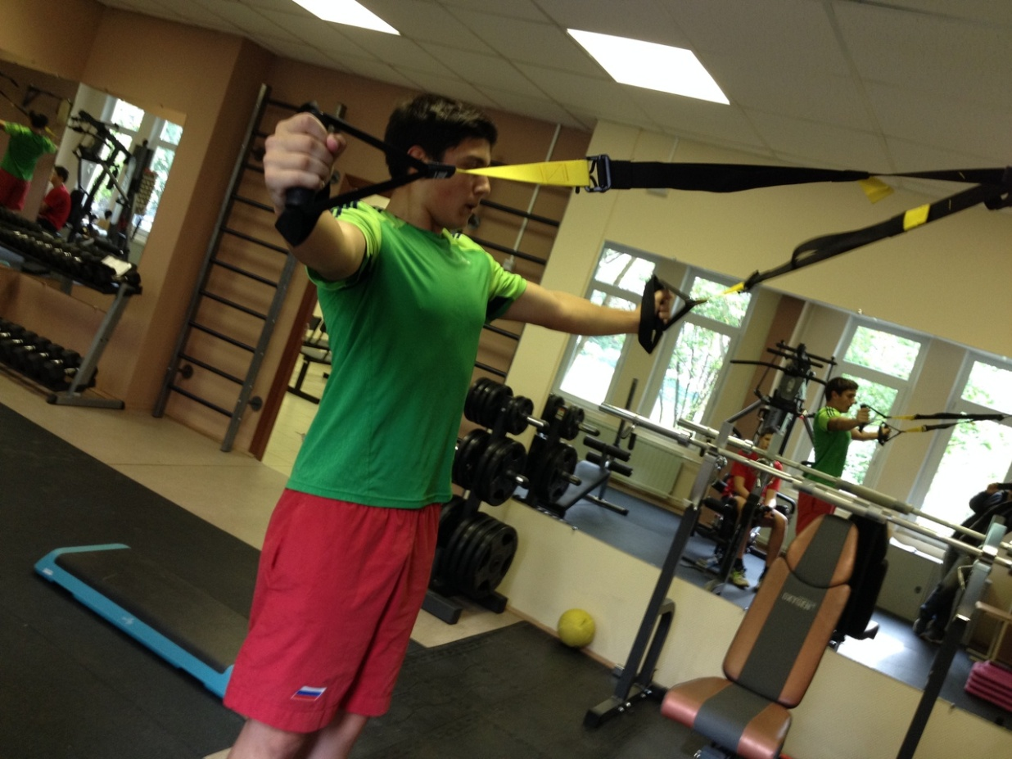
На базе Центра «Взлёт» вас ждут интереснейшие объединения:
Меткий стрелок
Общая физическая
подготовка

Slide 4
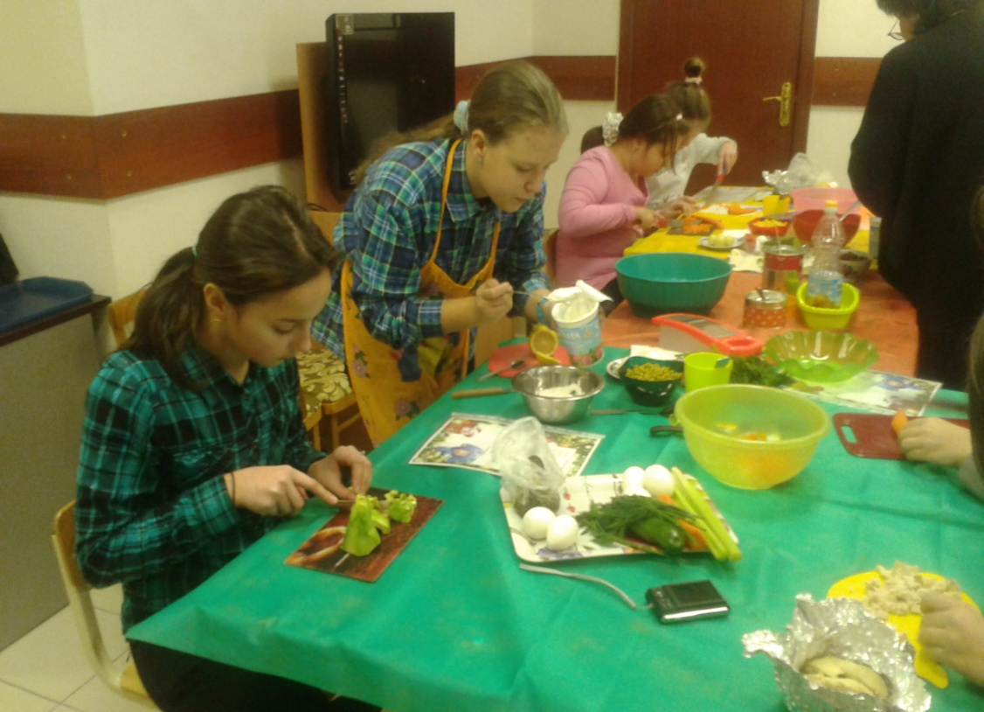
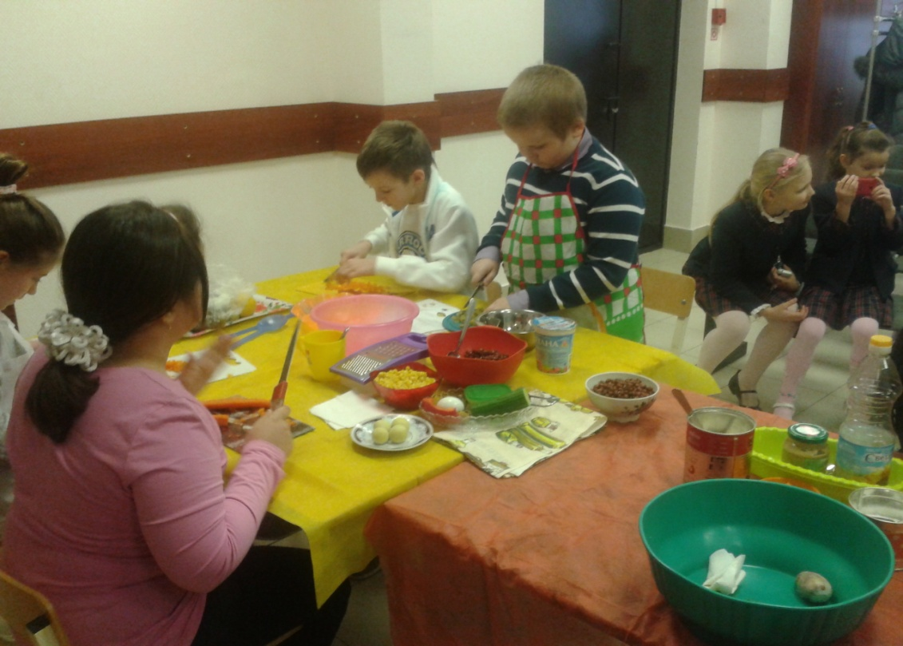
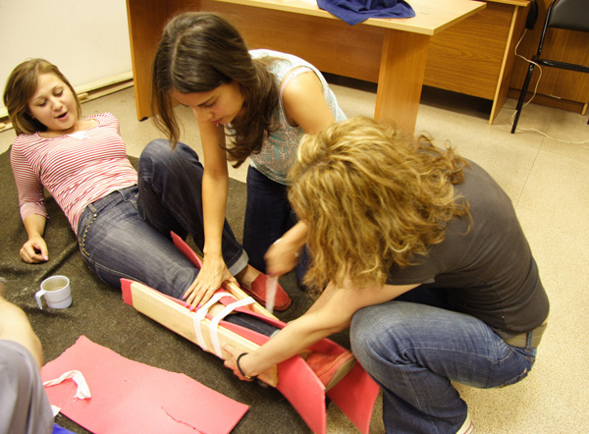
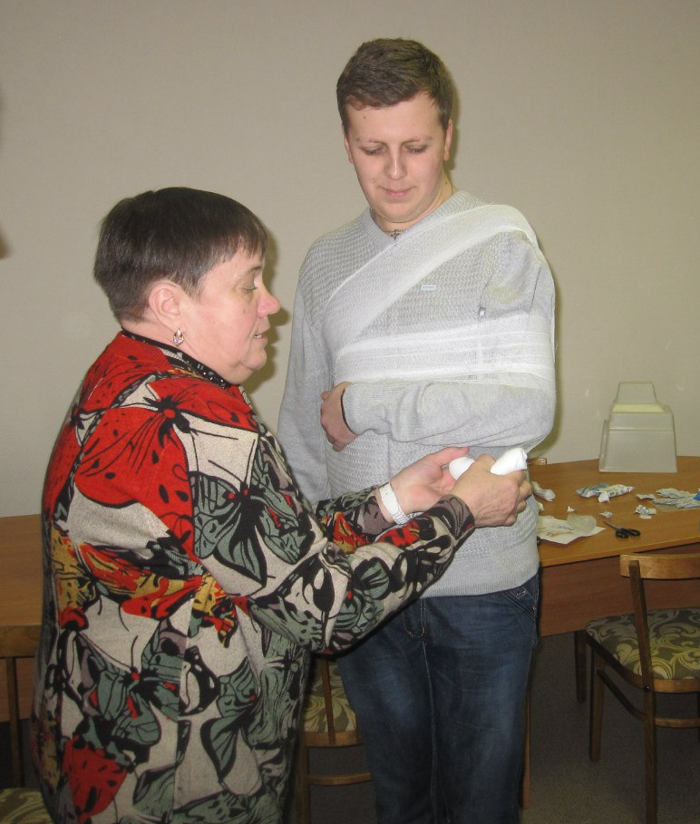
На базе Центра «Взлёт» вас ждут интереснейшие объединения:
Уроки Гиппократа
Я буду здоровым

Slide 5
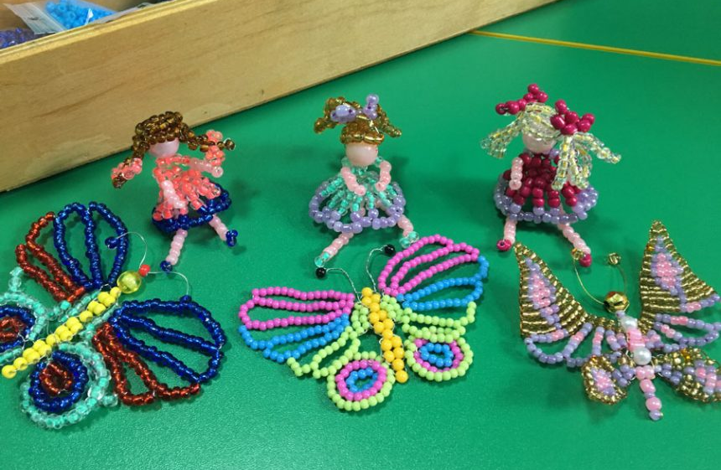
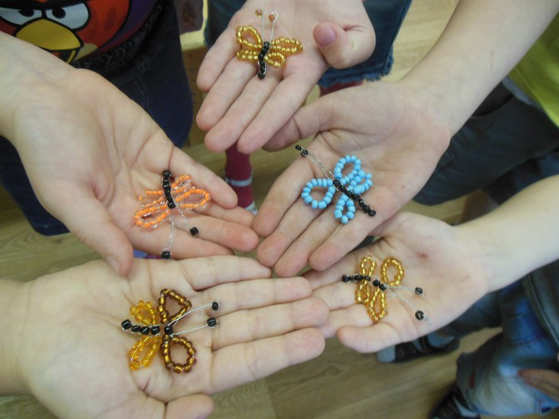
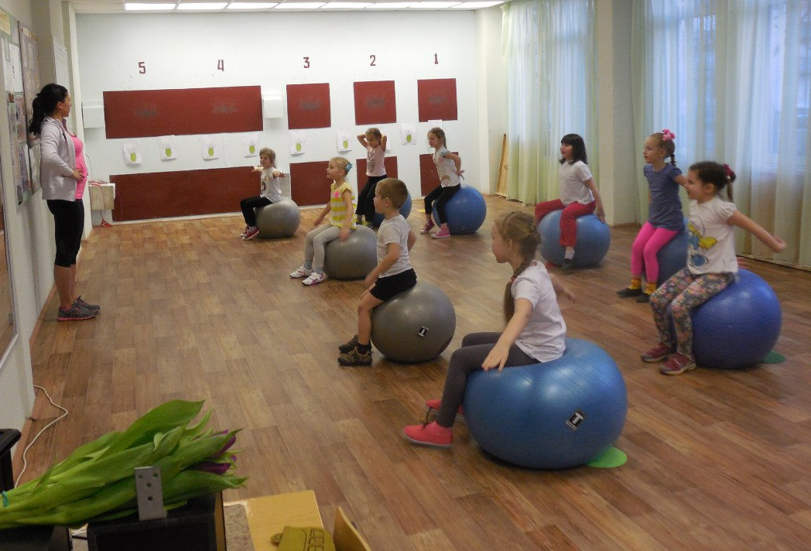
На базе Центра «Взлёт» вас ждут интереснейшие объединения:
Ритмопластика
Бисероплетение

Slide 6
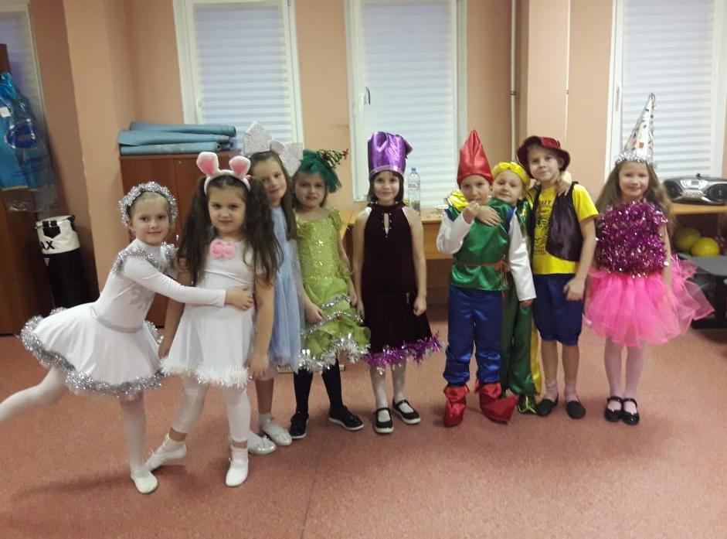
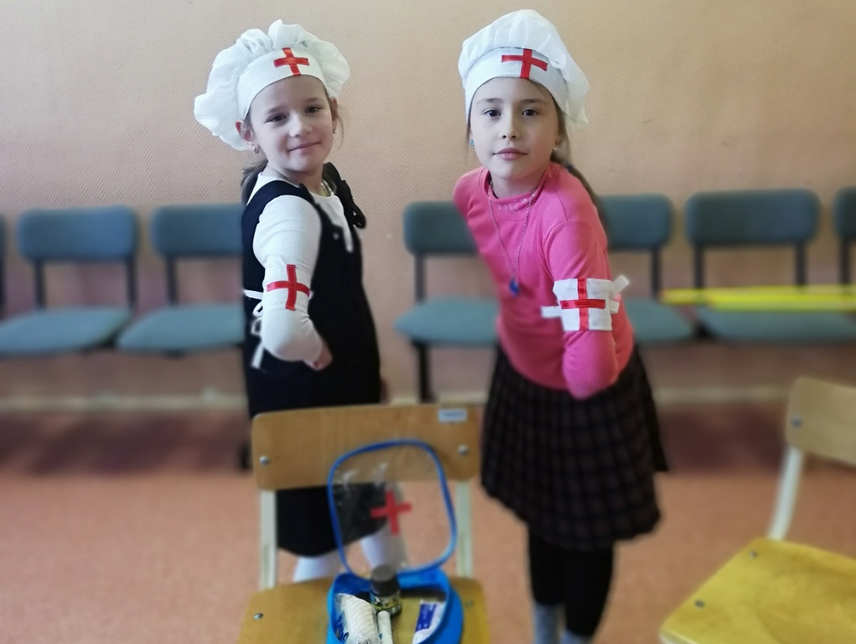
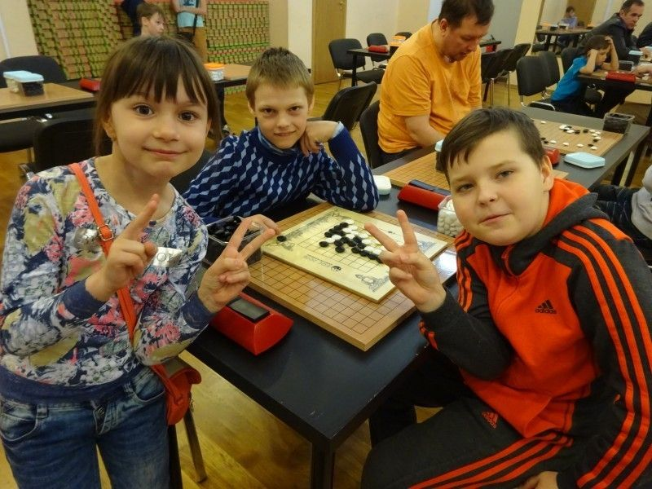
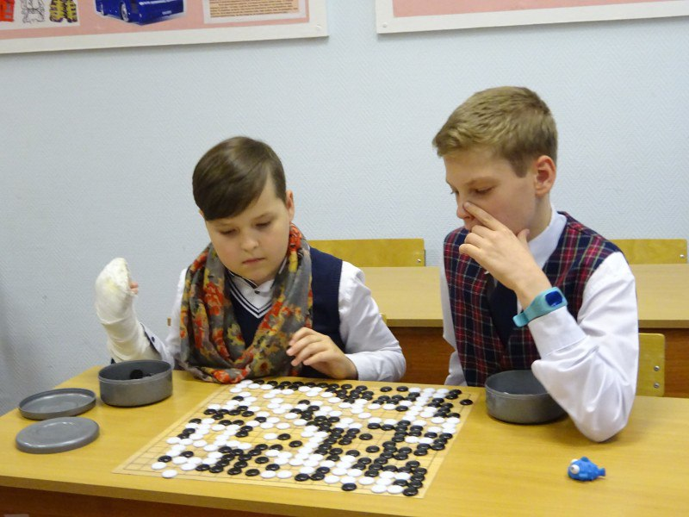
На базе Центра «Взлёт» вас ждут интереснейшие объединения:
Настольная игра ГО
Театральная студия
«Диалог»

Slide 7
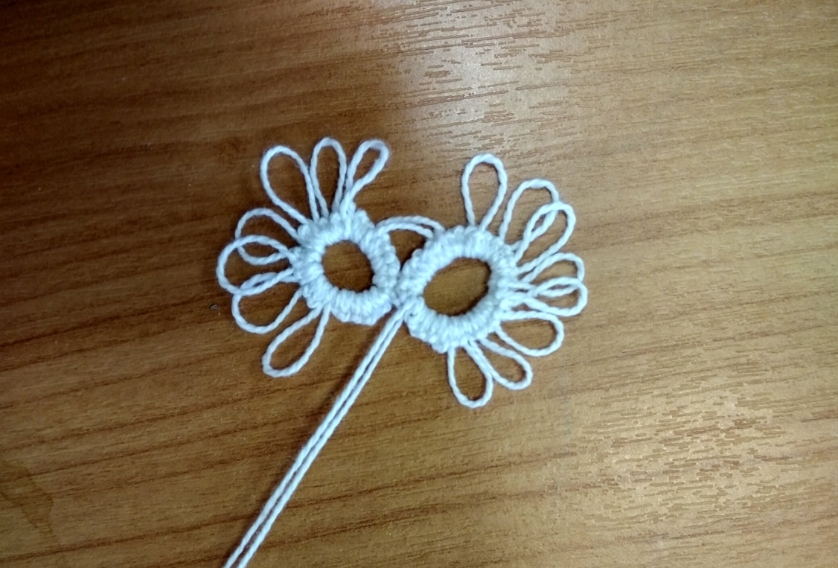
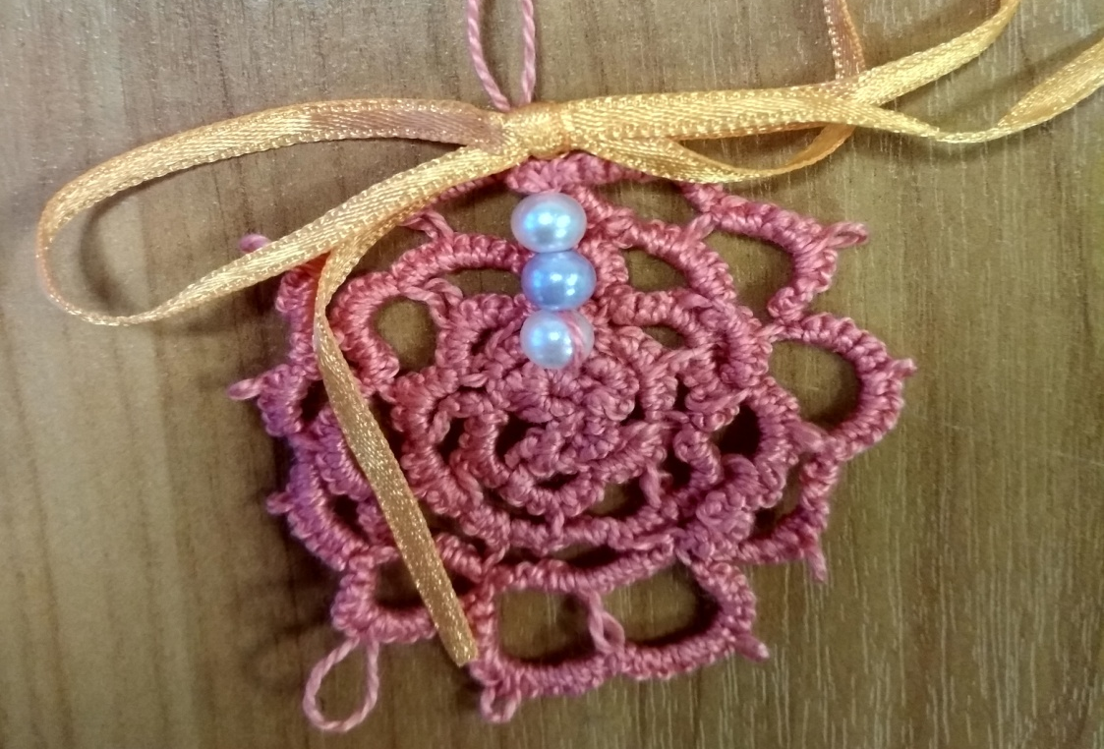
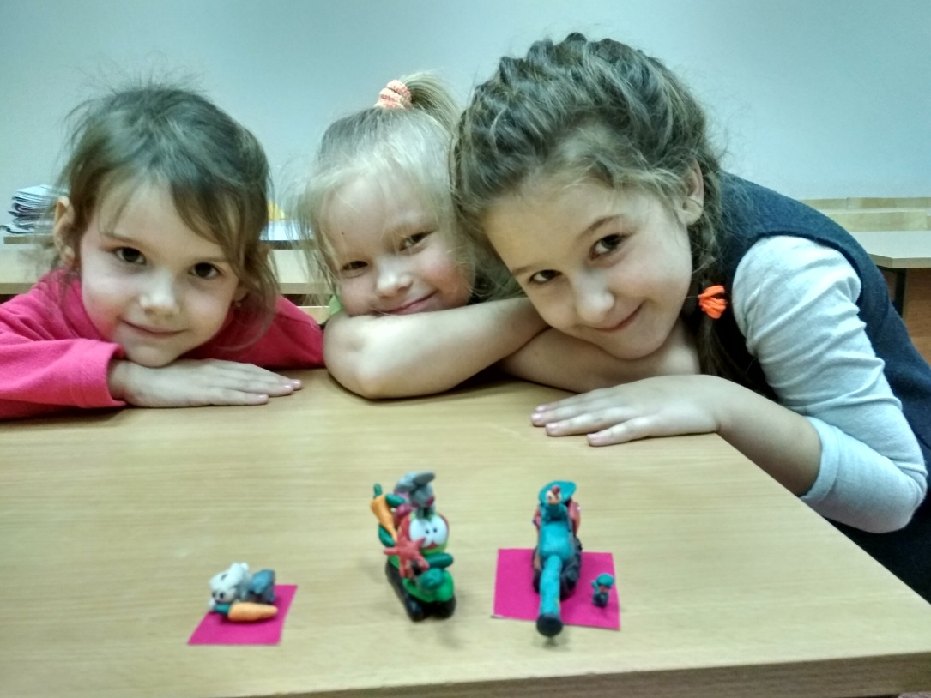
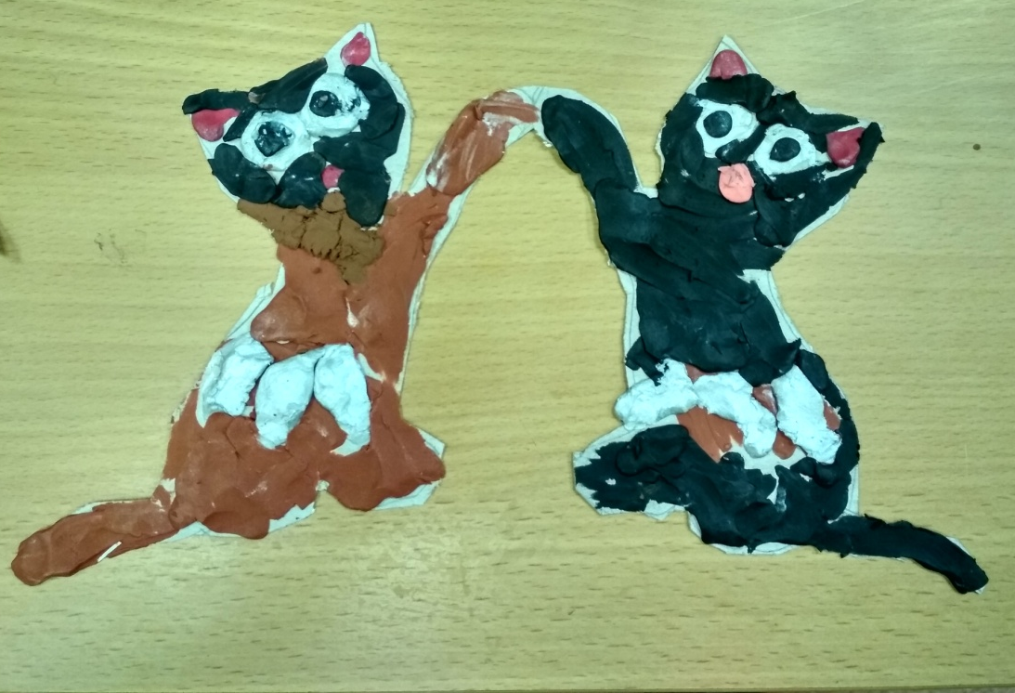
На базе Центра «Взлёт» вас ждут интереснейшие объединения:
Пластилиновый мир
Кружевоплетение

Slide 8
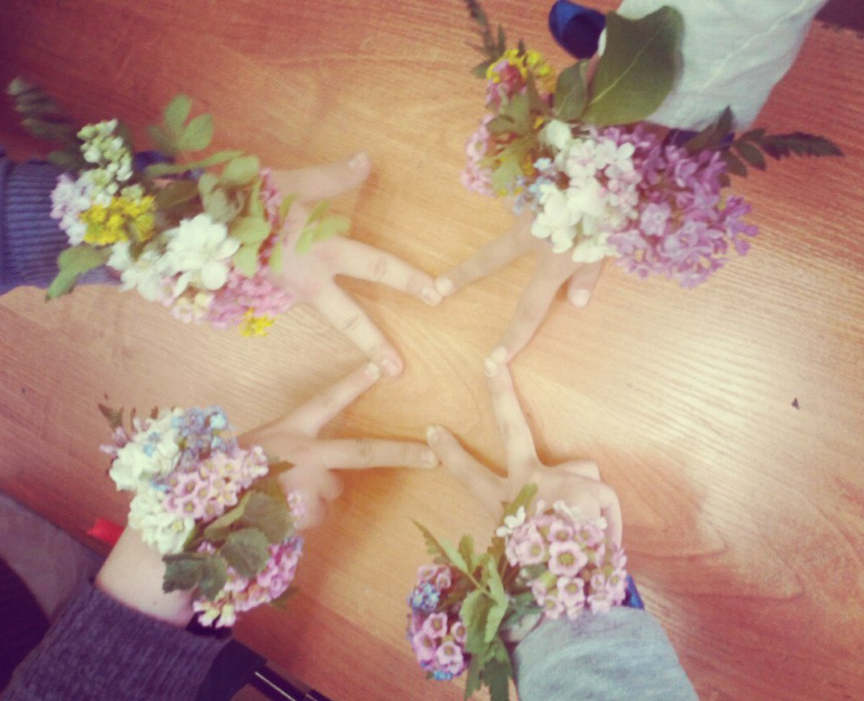
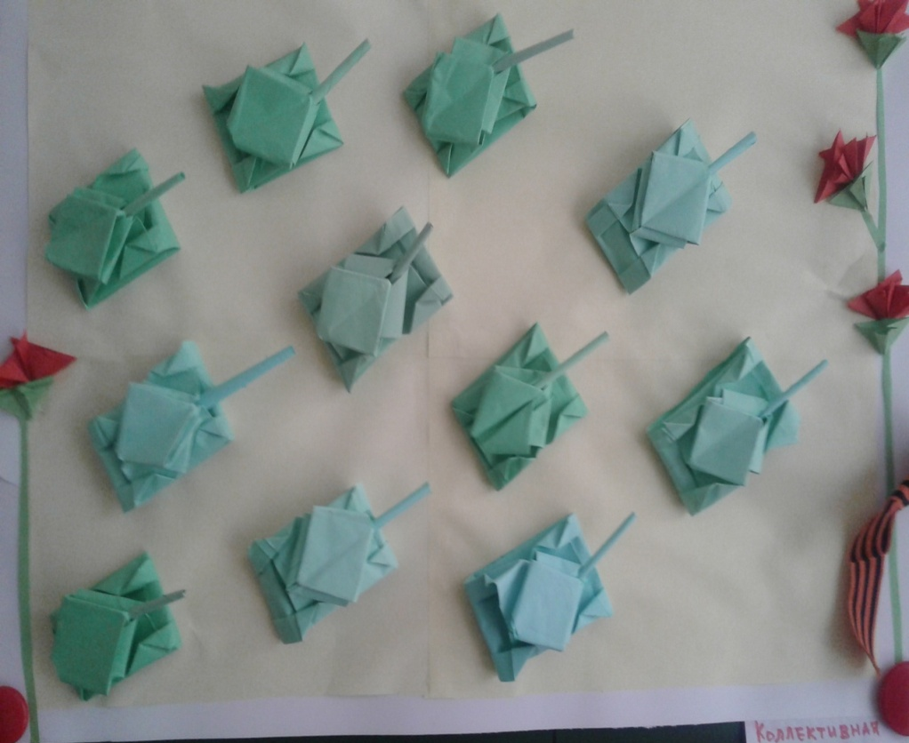
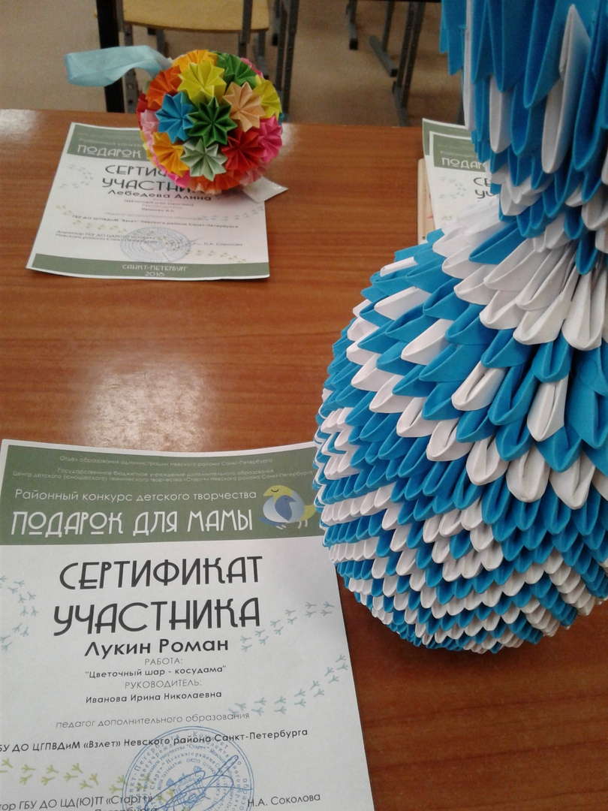
На базе Центра «Взлёт» вас ждут интереснейшие объединения:
Флористика
Волшебный мир бумаги

Slide 9
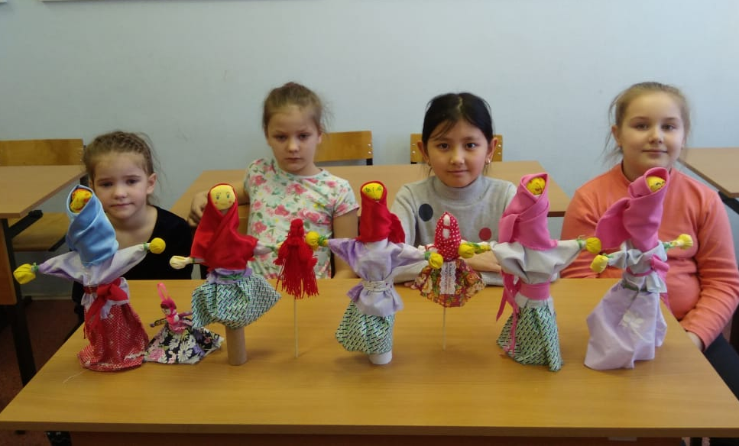
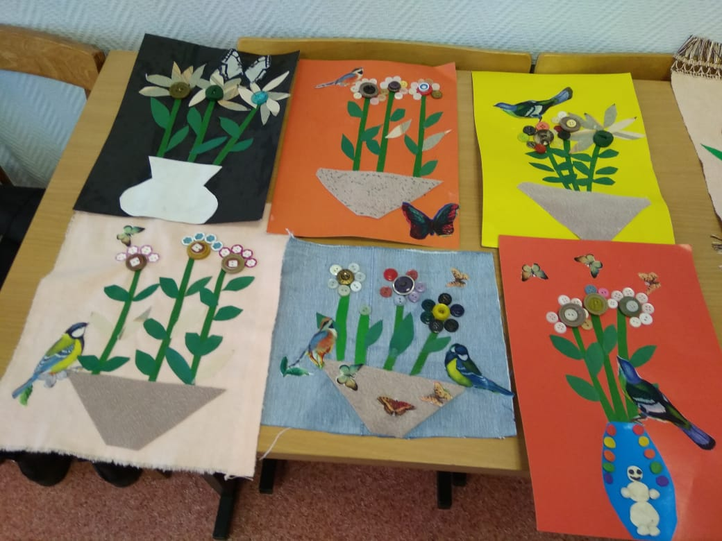
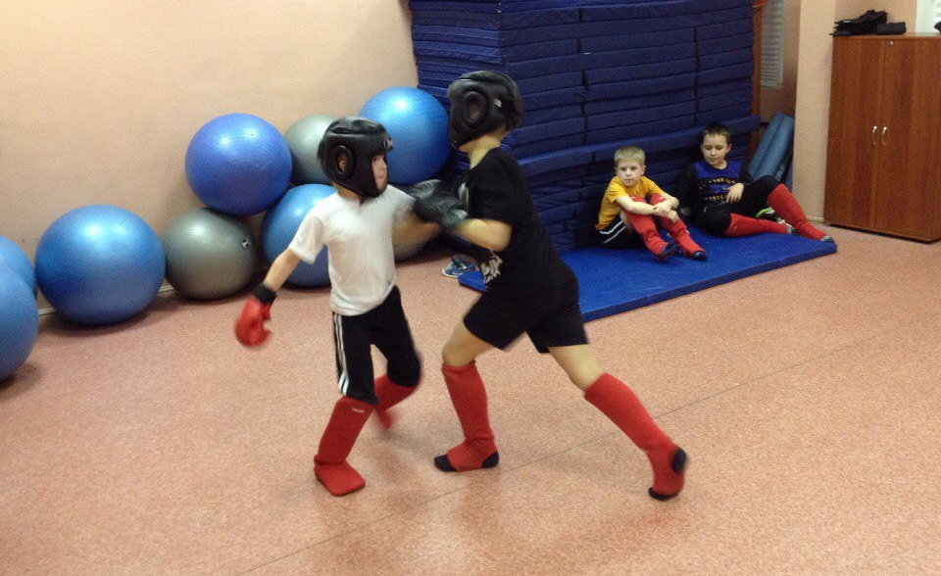
На базе Центра «Взлёт» вас ждут интереснейшие объединения:
Юный эколог
Курс личной
безопасности

Slide 10
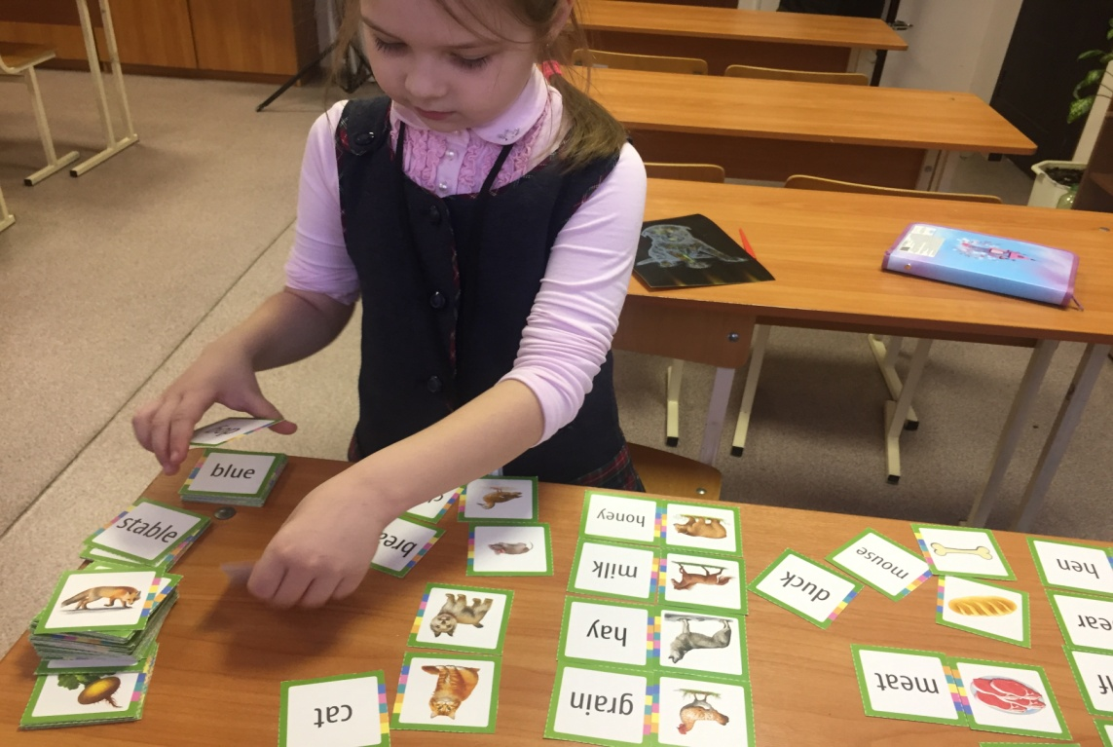
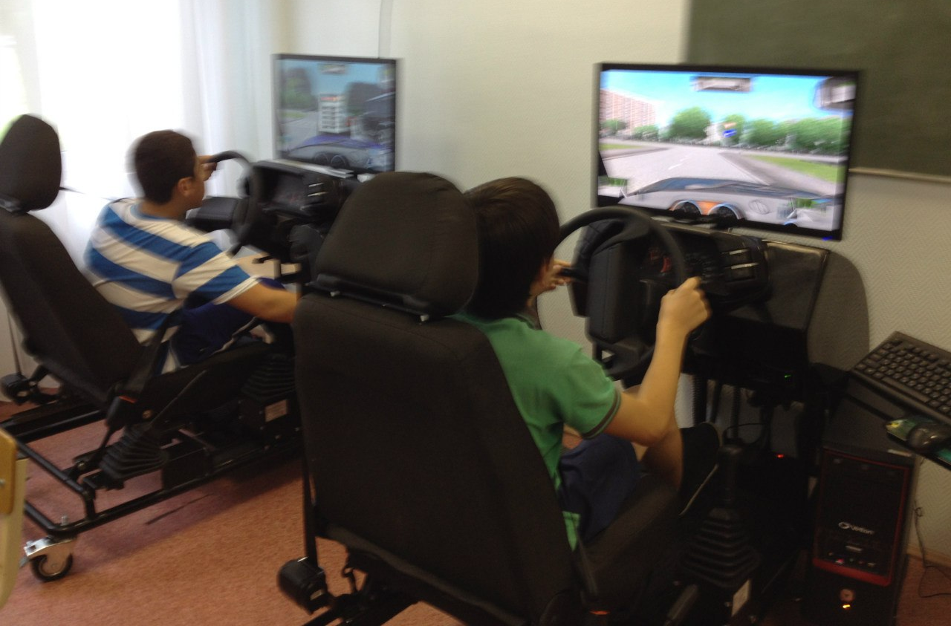
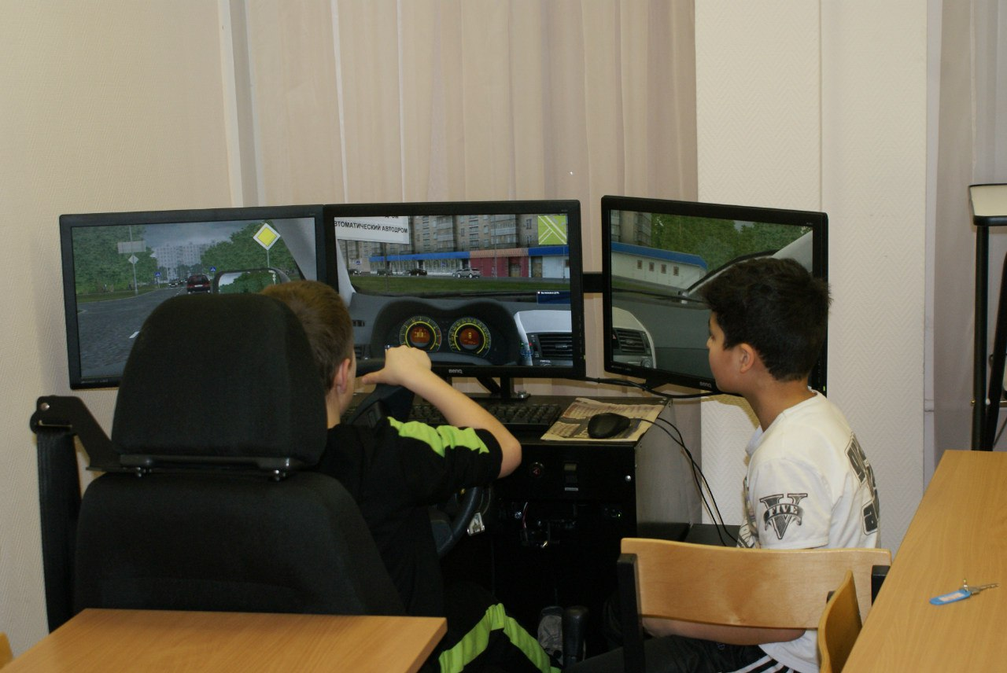
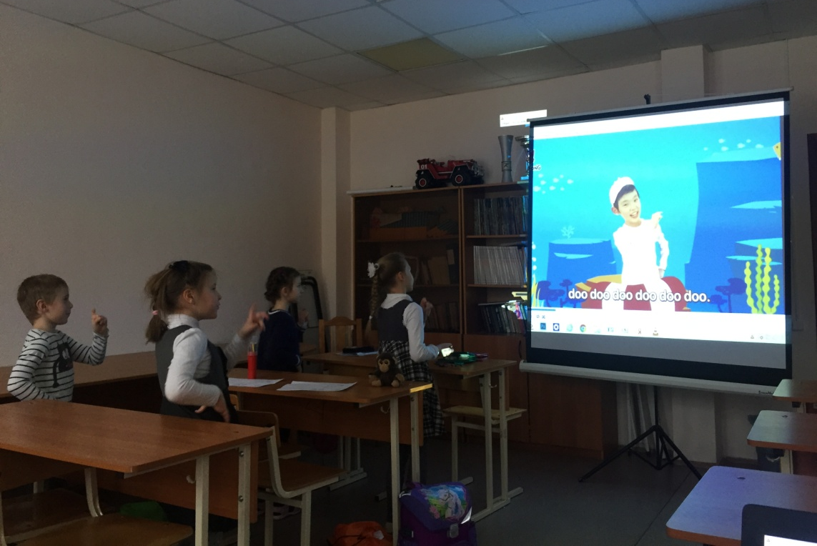
На базе Центра «Взлёт» вас ждут интереснейшие объединения:
Правила дорожного
движения
Английский язык

Slide 11
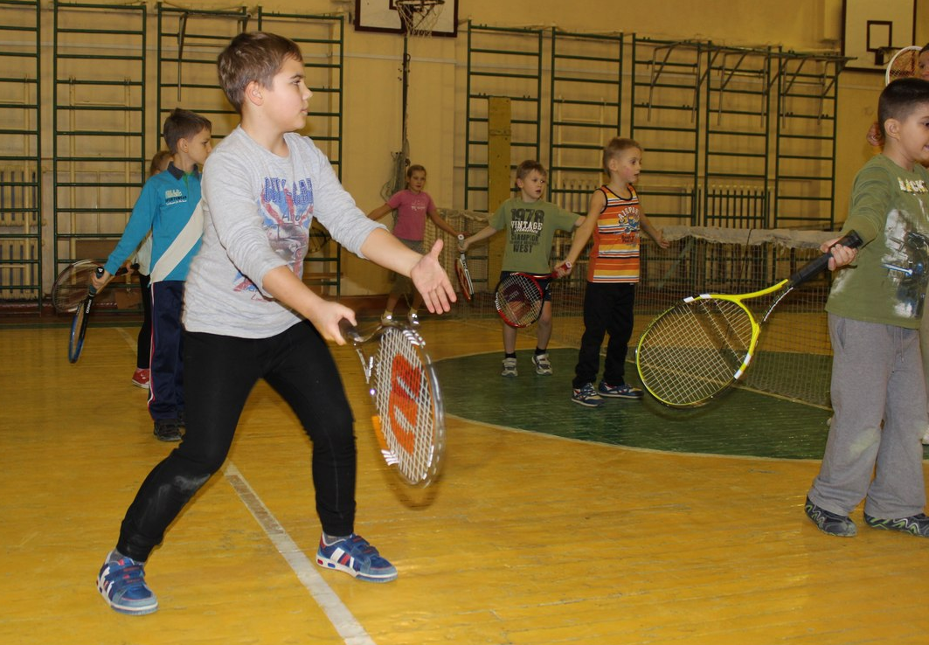
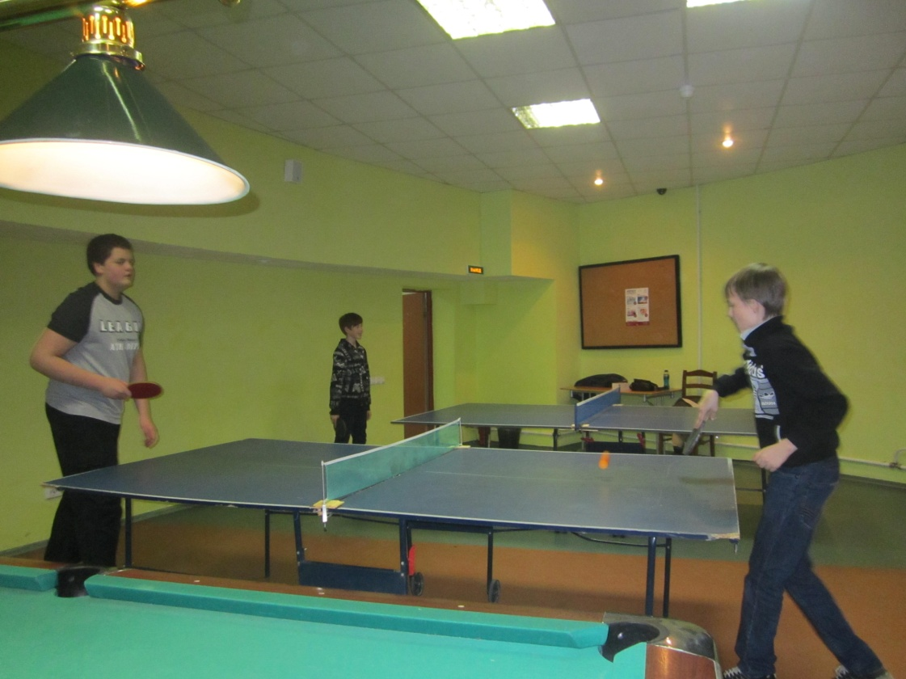
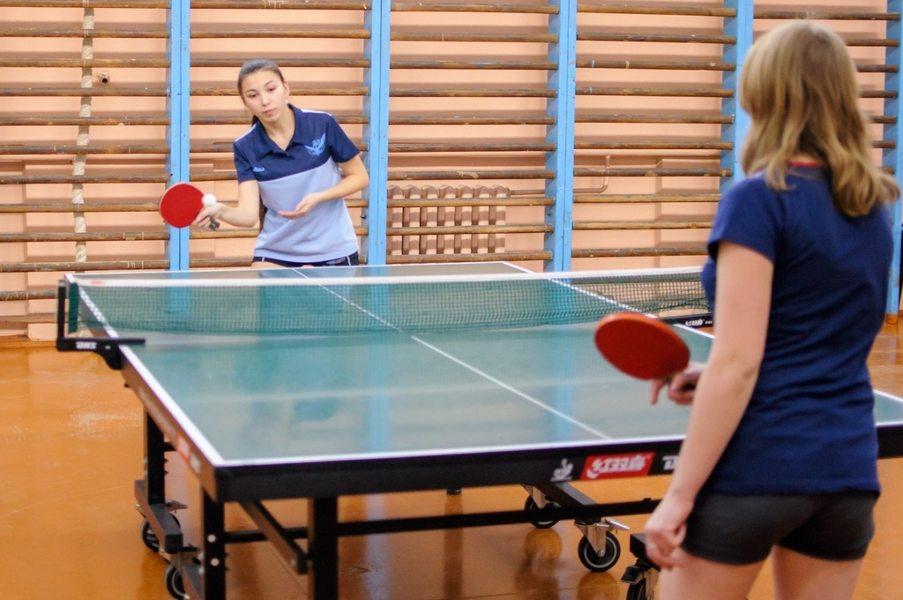
В школах №№ 332, 333, 341, 458, 34, 338, 339, 26
вас ждут объединения Центра «Взлёт»:
Настольный теннис
Большой теннис

Slide 12
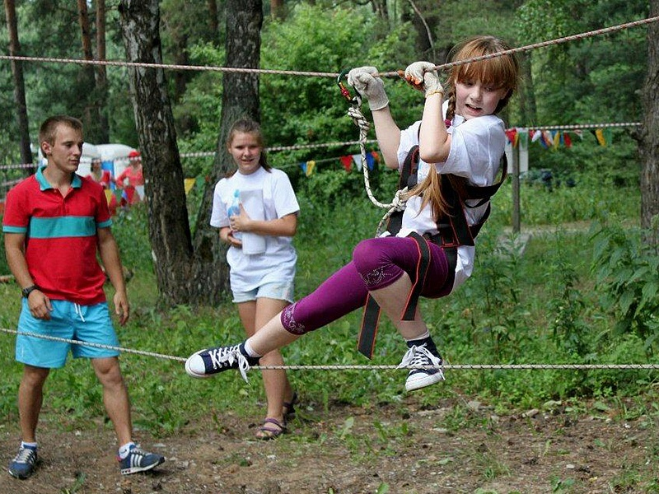
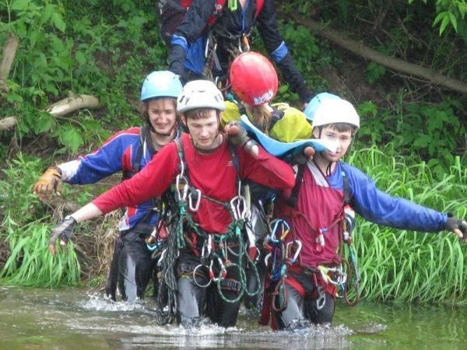
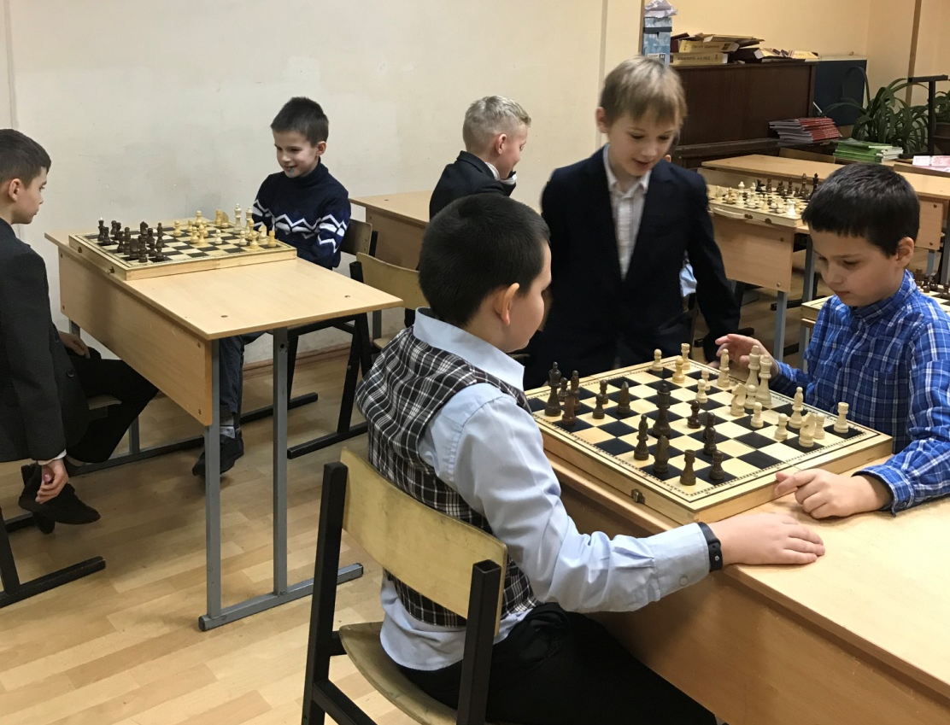
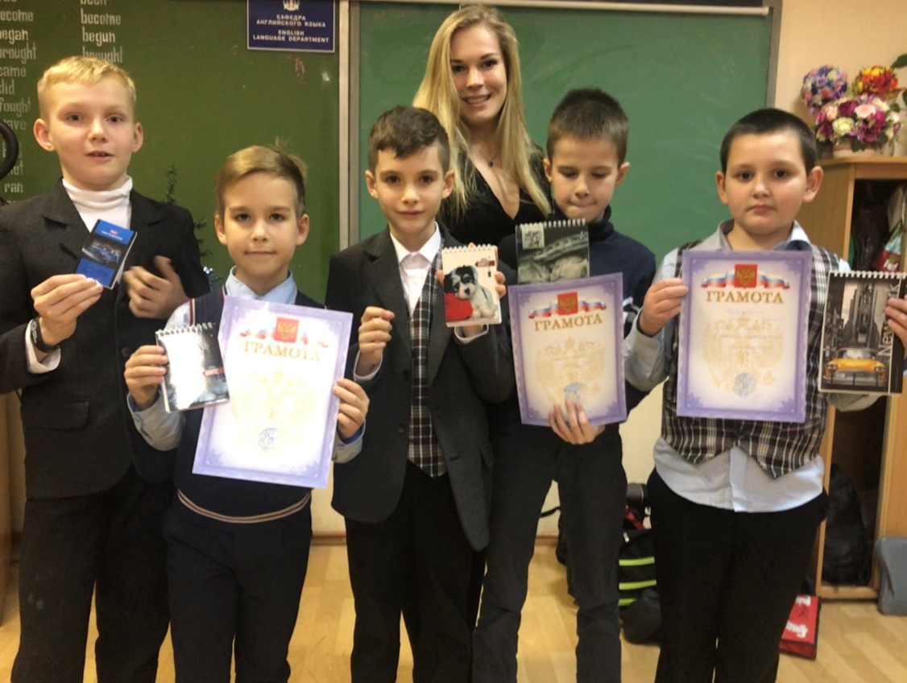
В школах №№ 332, 333, 341, 458, 34, 338, 339, 26
вас ждут объединения Центра «Взлёт»:
Шахматы
Юные туристы

Slide 13
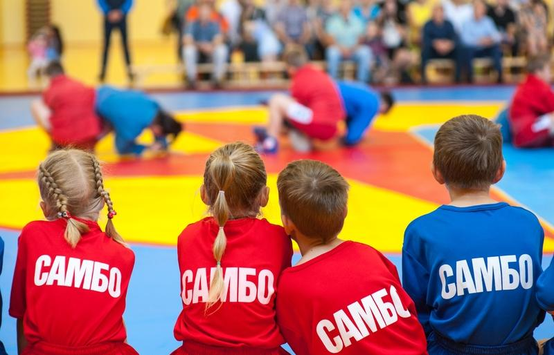
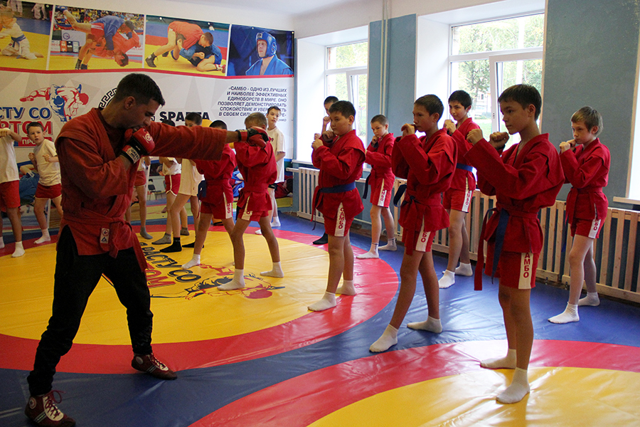
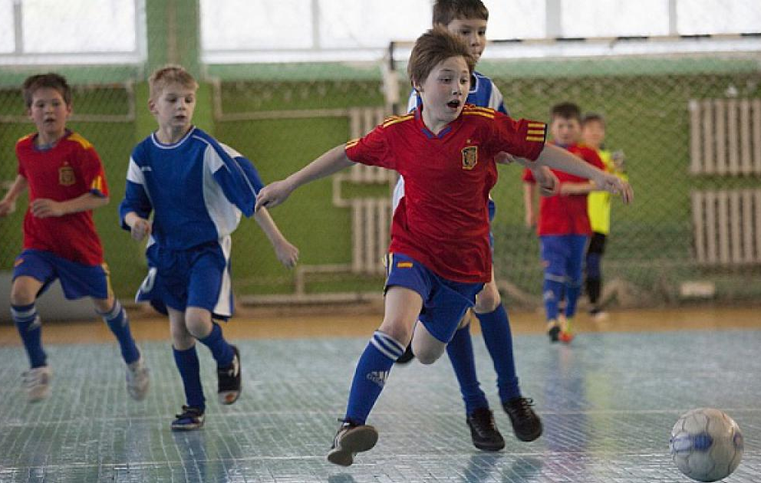
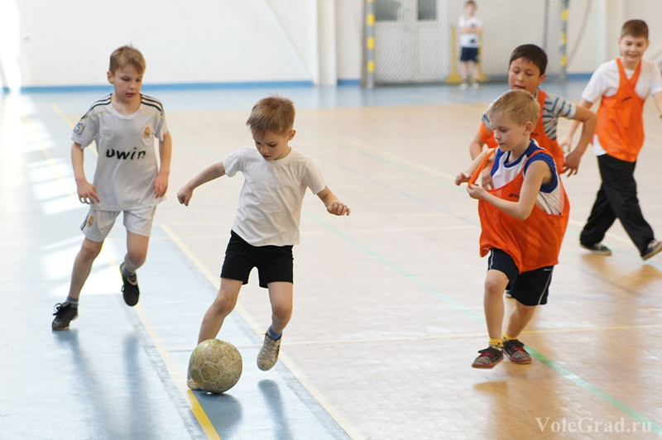
В школах №№ 332, 333, 341, 458, 34, 338, 339, 26
вас ждут объединения Центра «Взлёт»:
Самбо
Футбол

Slide 14
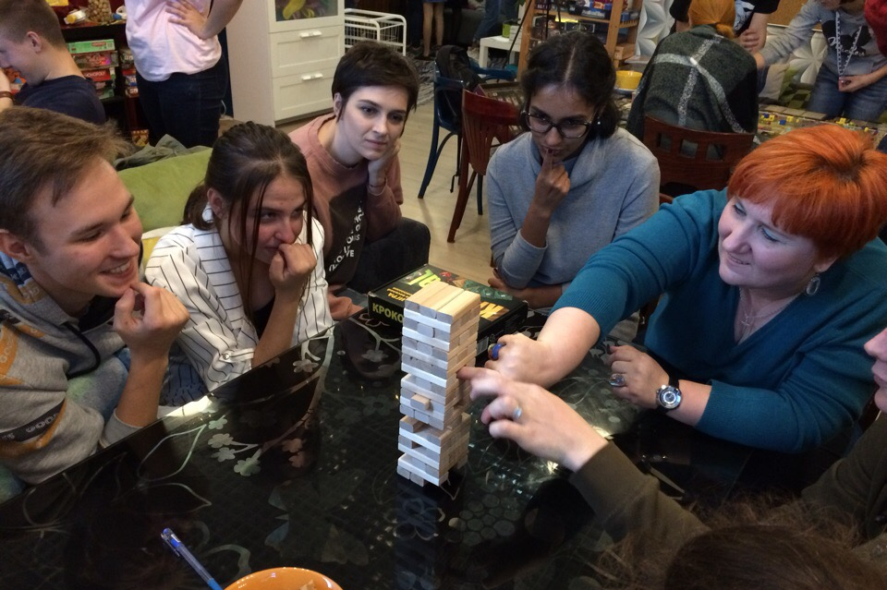
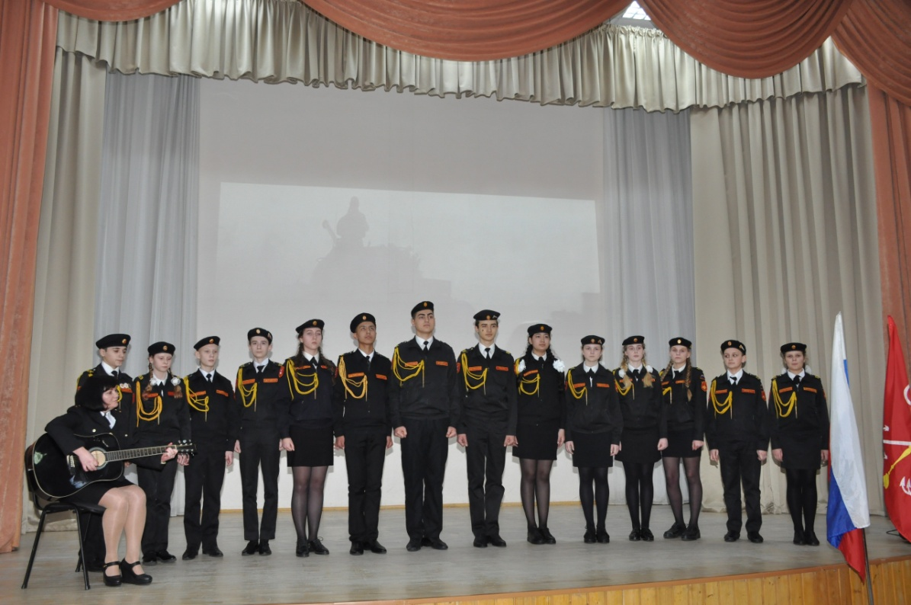
В школах №№ 332, 333, 341, 458, 34, 338, 339, 26
вас ждут объединения Центра «Взлёт»:
Вокальная студия
«Ровесник»
Школа лидерского
мастерства

Slide 15
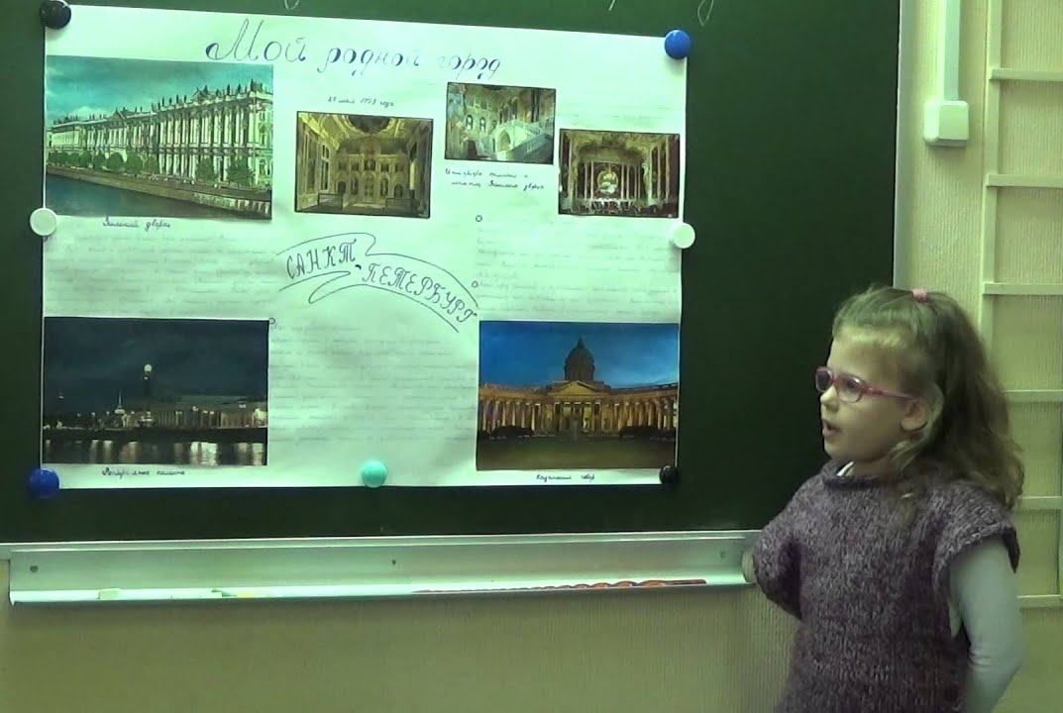
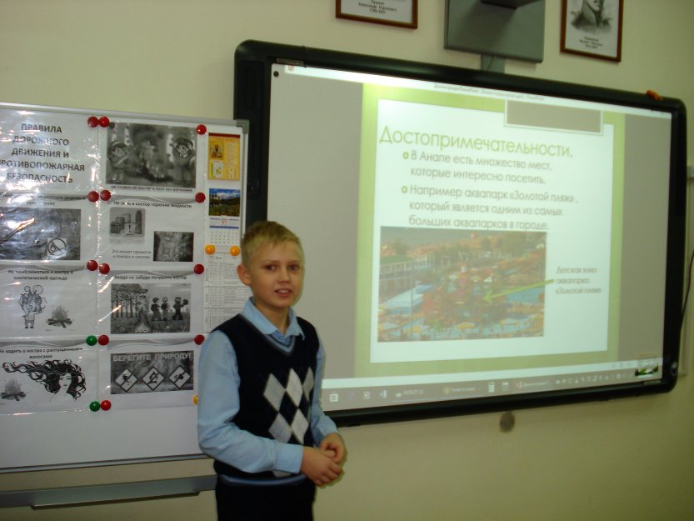
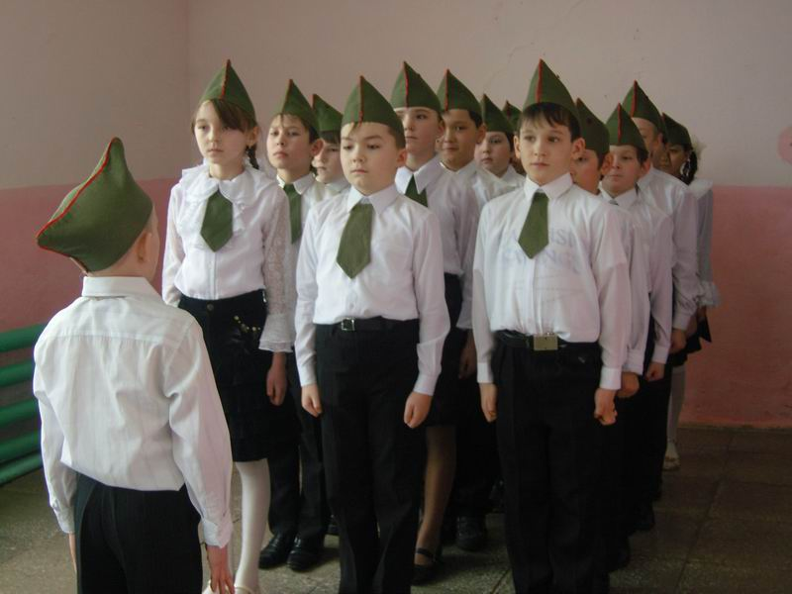
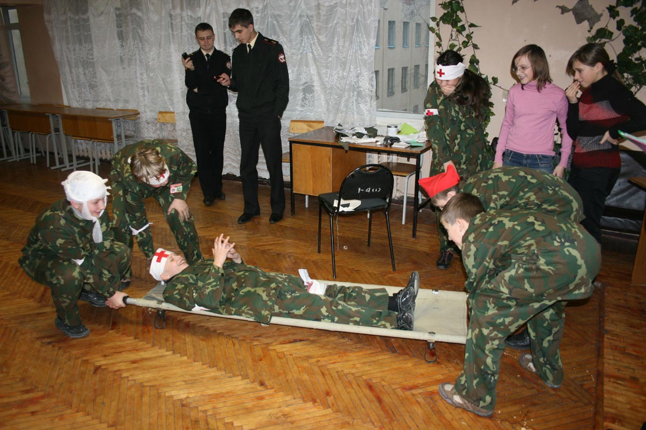
В школах №№ 332, 333, 341, 458, 34, 338, 339, 26
вас ждут объединения Центра «Взлёт»:
Зарничка
Город наш
Санкт-Петербург

Slide 16
В школах №№ 332, 333, 341, 458, 34, 338, 339, 26
вас ждут объединения Центра «Взлёт»:
Спортивные игры
Подвижные игры

Slide 17
В Центре «Взлёт» вас всегда ждёт всё самое интересное!

